Slide 1

TIẾNG VIỆT 4
Tập 1
Tuần 8
Góc sáng tạo:
Ngày hội đọc sách

Slide 2


Ấn để đến trang sách

Slide 3
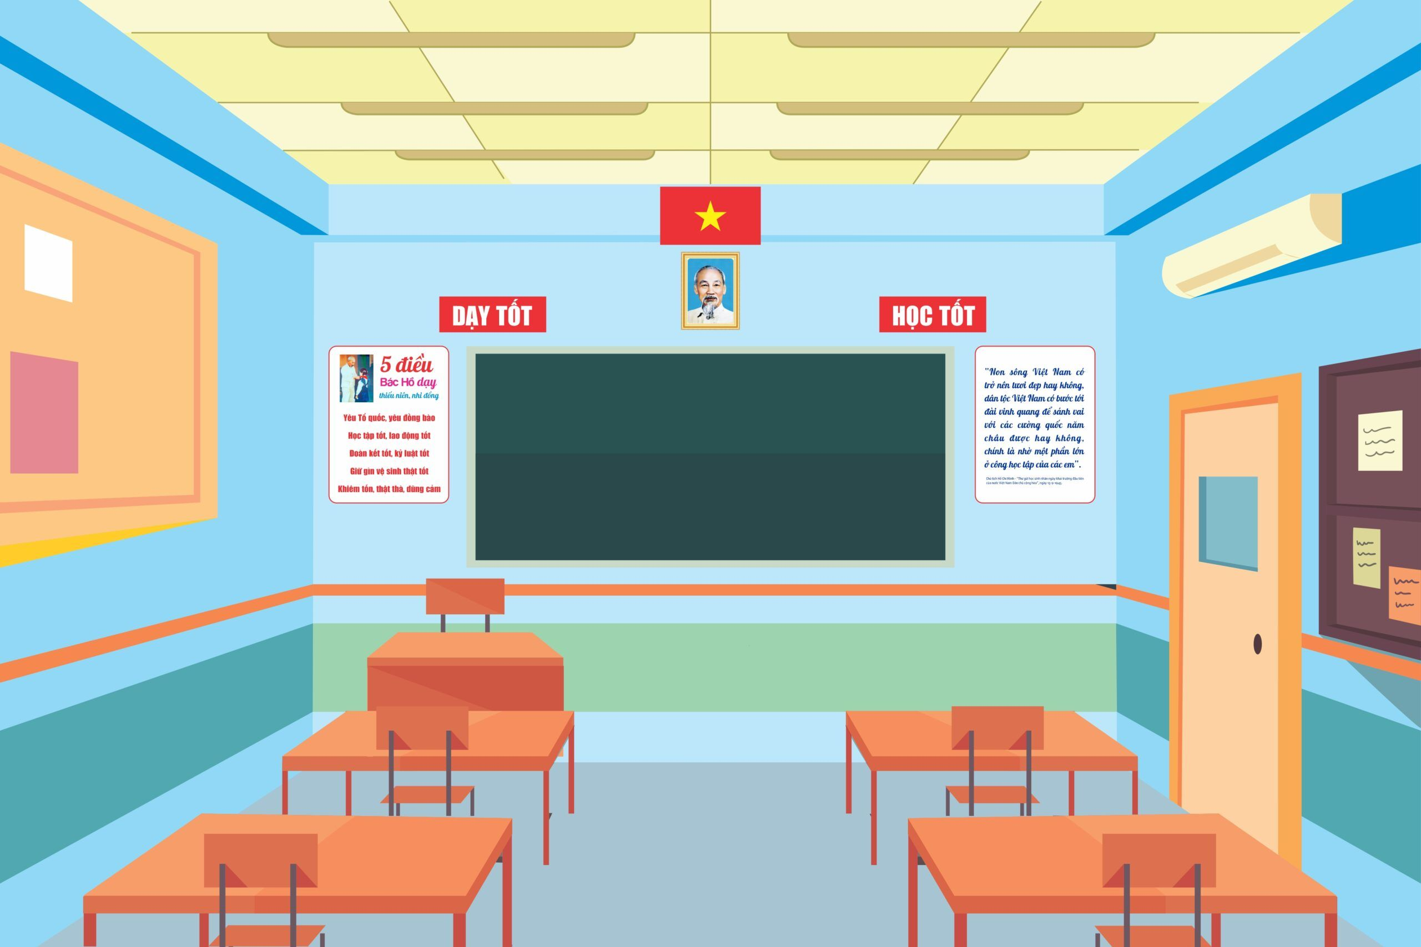
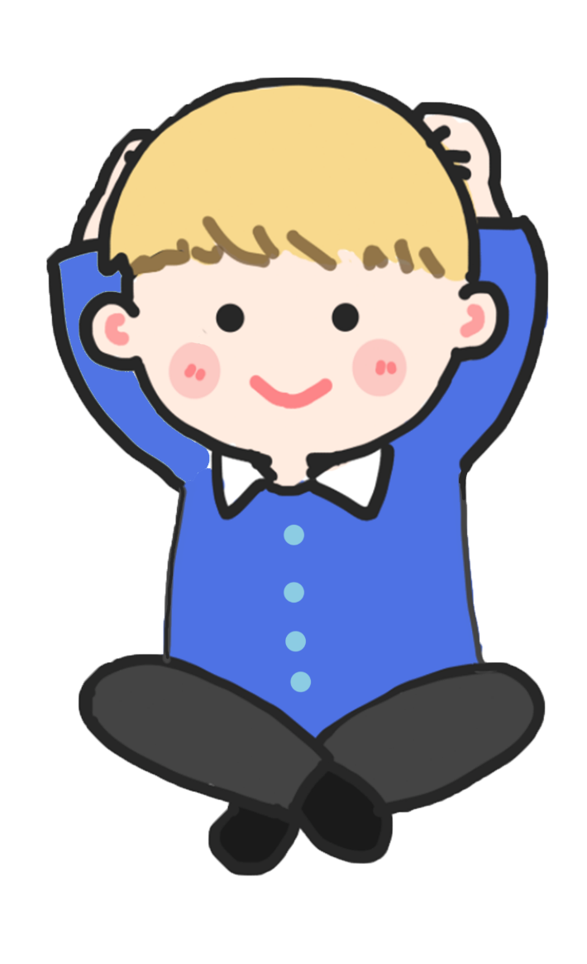
TRẢ LỜI CÂU HỎI
Cũng gáy cũng ruột đàng hoàng
Cổ kim nhân loại thế gian đều cần
Là cái gì?
A. Máy tính bảng
B. Điện thoại thông minh
C. Quyển sách
D. Cây bút
Notes:
Click vào màn hình 1 lần để hiện những đáp án
Click vào đáp án đúng
Click vào màn hình thêm 1 lần để chuyển slide tiếp

Slide 4

Ấn để đến trang sách

Slide 5


HOẠT ĐỘNG 1: TRƯNG BÀY GIAN SÁCH, BÀN SÁCH CỦA TỔ.
Mỗi tổ trưng bày ở một bàn:
Những quyển sách từ tủ sách của HS trong tổ.
Các bài viết của HS trong tổ từ đầu năm học
(bài tập làm văn, bài thơ, nhật kí,...) đóng thành quyển sách.

Slide 6
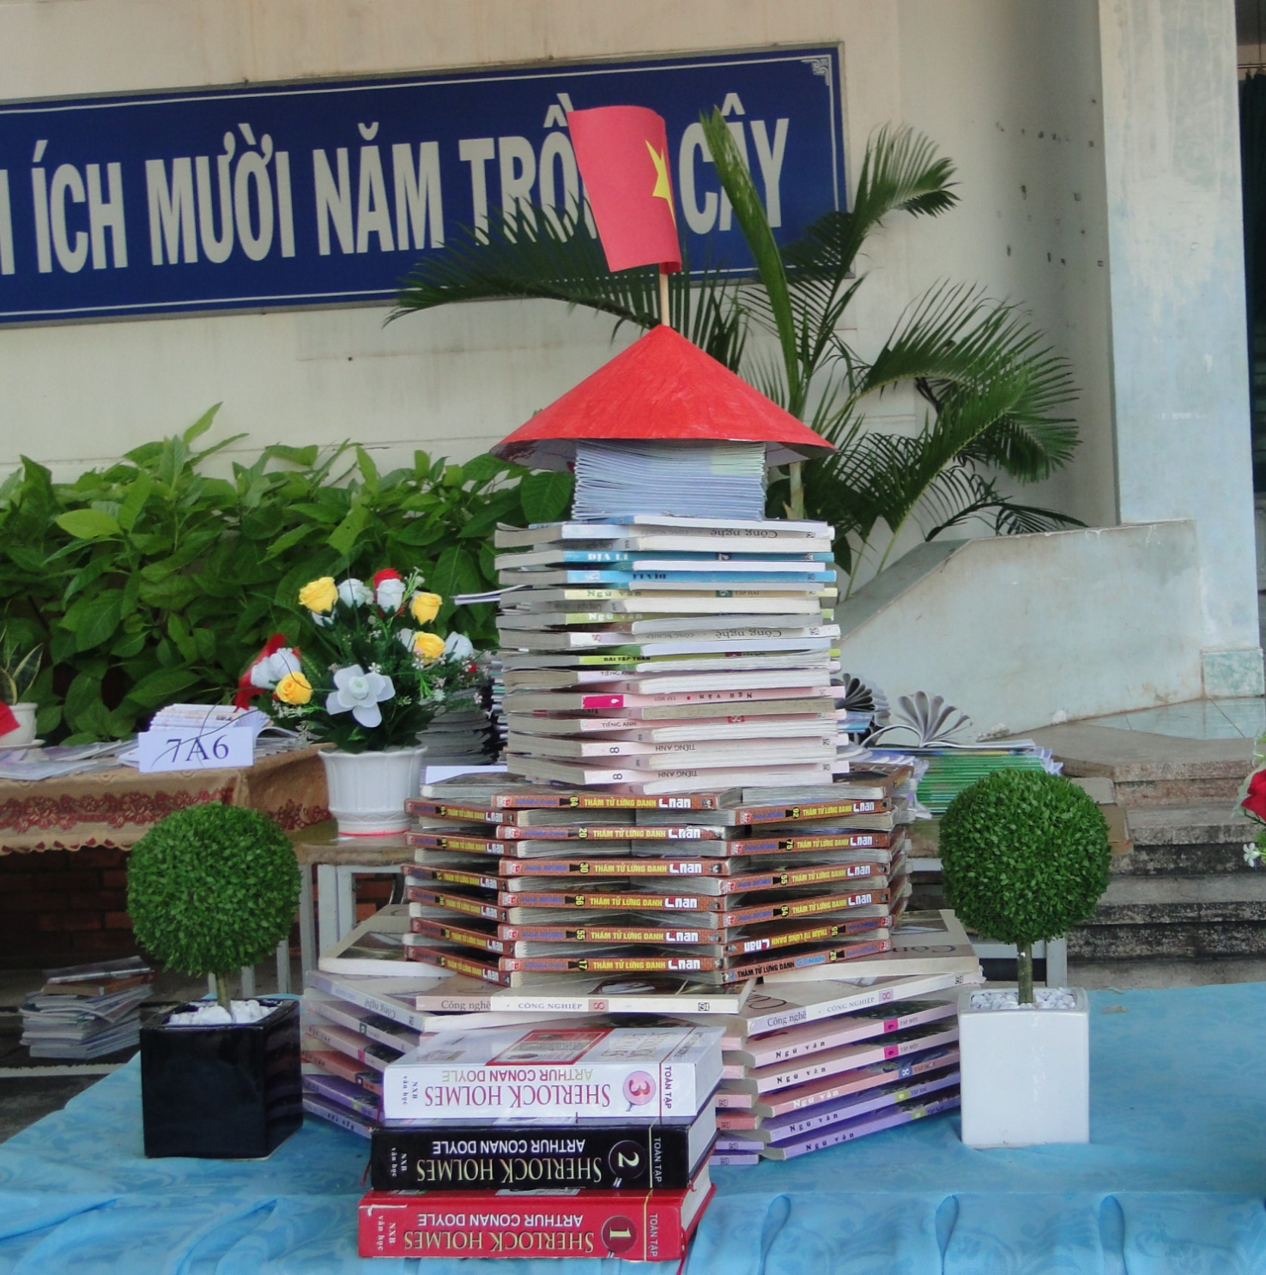
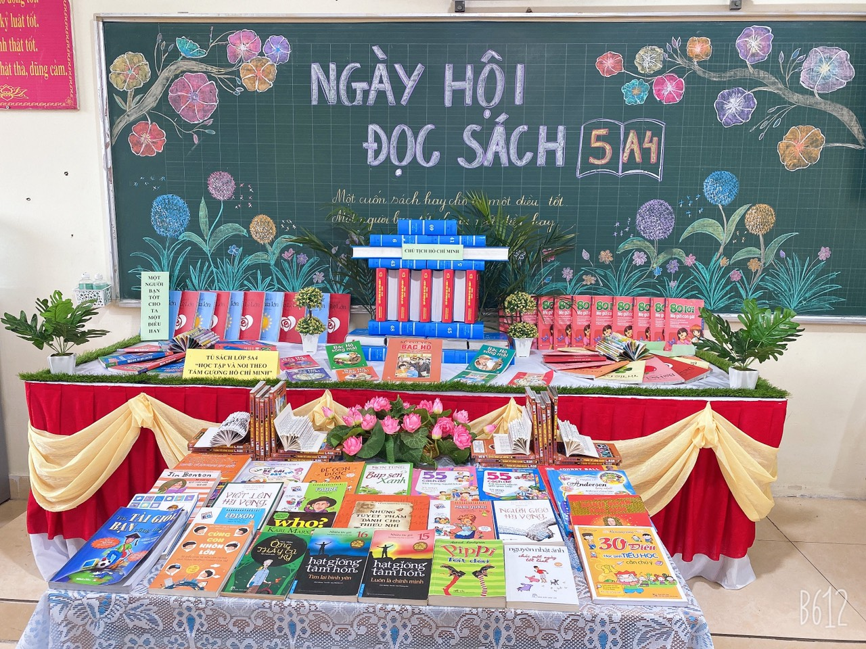
GỢI Ý

Slide 7
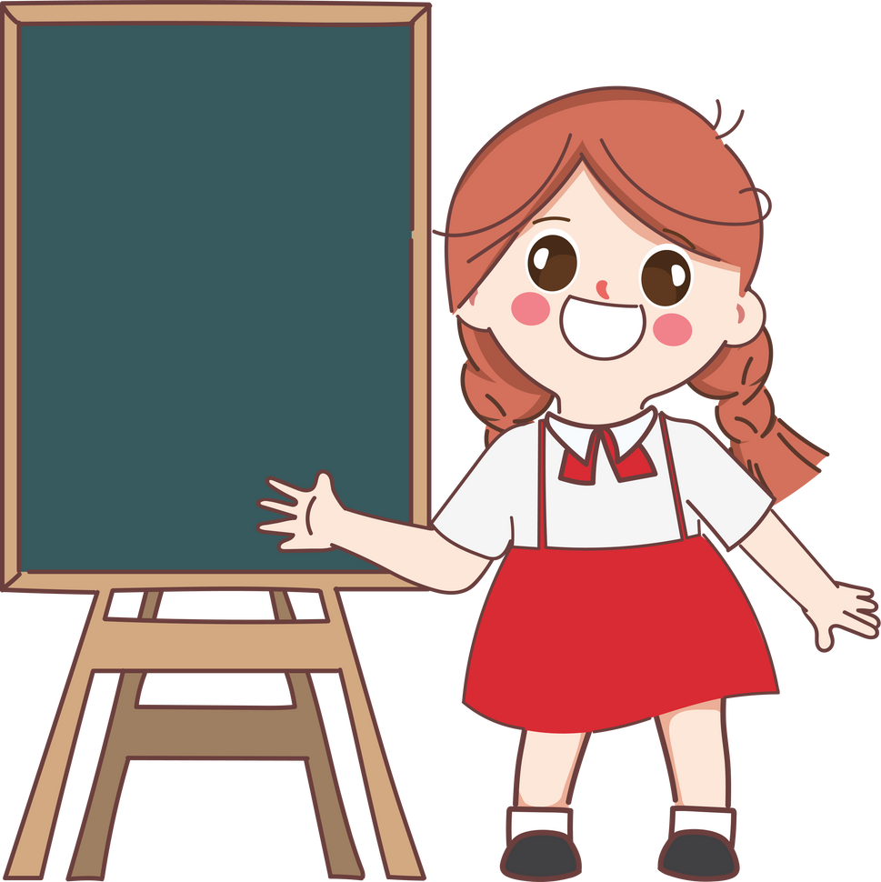
HOẠT ĐỘNG 2: THUYẾT TRÌNH, TỔ CHỨC CÁC HOẠT ĐỘNG PHỐI HỢP
Hãy thuyết trình về gian sách (bàn sách) của tổ mình.
Phân công nhau kể chuyện, đọc thơ hoặc biểu diễn văn nghệ tại gian sách của tổ mình.

Slide 8

Ấn để đến trang sách

Slide 9


A. Đọc và làm bài tập
Em hãy đọc và làm bài tập phần A của bài Tự đánh giá vào vở bài tập.

Slide 10

B. Tự nhận xét
1. Em đạt yêu cầu ở mức nào (giỏi, khá, trung bình hay chưa đạt)?
a. Giỏi: từ 9 đến 10 điểm.
b. Khá: từ 7 đến 8 điểm.
c. Trung bình: từ 5 đến 6 điểm.
d. Chưa đạt: dưới 5 điểm

Slide 11
B. Tự nhận xét
2. Em cần cố gắng thêm về thêm về mặt nào?
+ Kĩ năng đọc hiểu.
+ Kiến thức về nhân hóa.
+ Kĩ năng viết: dùng từ, viết câu, viết đoạn văn.
3. Em cần phải làm gì để có kiến thức, kĩ năng tốt hơn?

Slide 12


Slide 13



Để kết nối cộng đồng giáo viên và nhận thêm nhiều tài liệu giảng dạy,
mời quý thầy cô tham gia Group Facebook
theo đường link:
Hoc10 – Đồng hành cùng giáo viên tiểu học
Hoặc truy cập qua QR code

